Slide 1
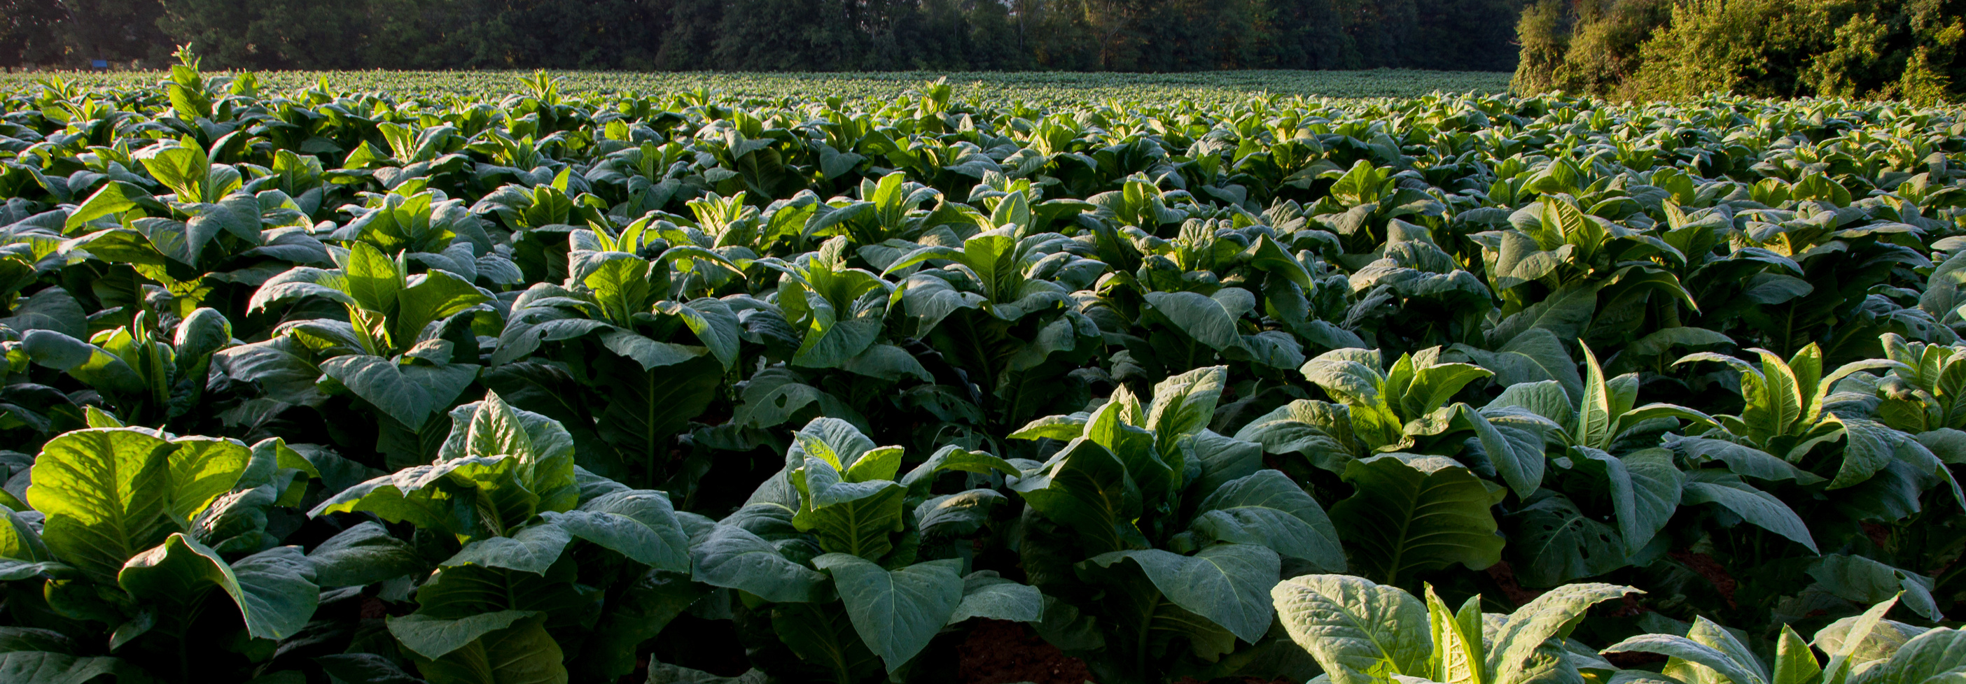
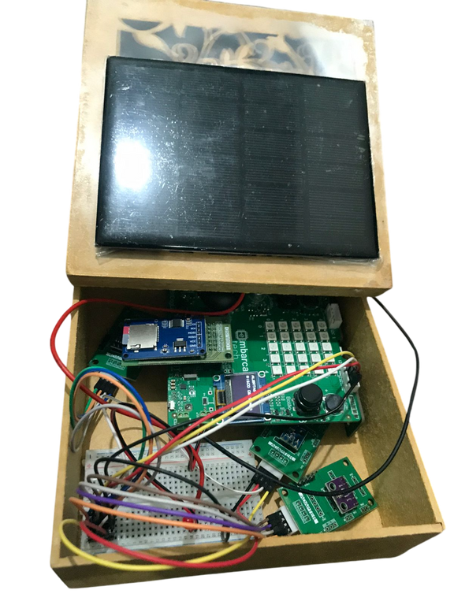
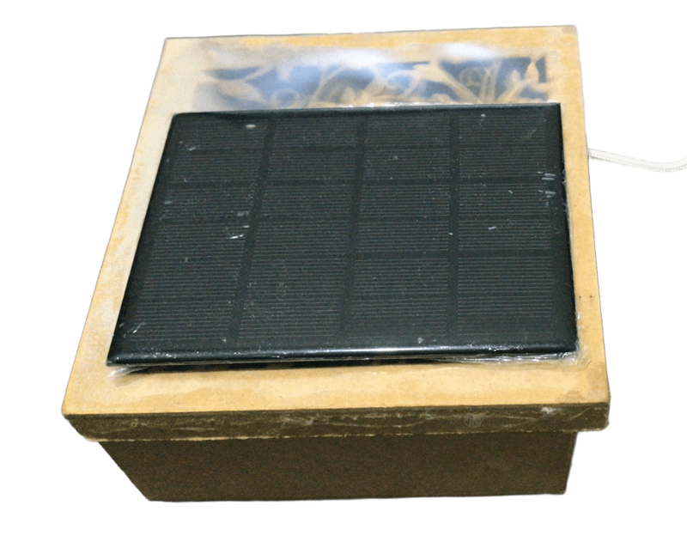
PORTÁTIL
🌾ESTAÇÃO AGROCLIMÁTICA

Slide 2
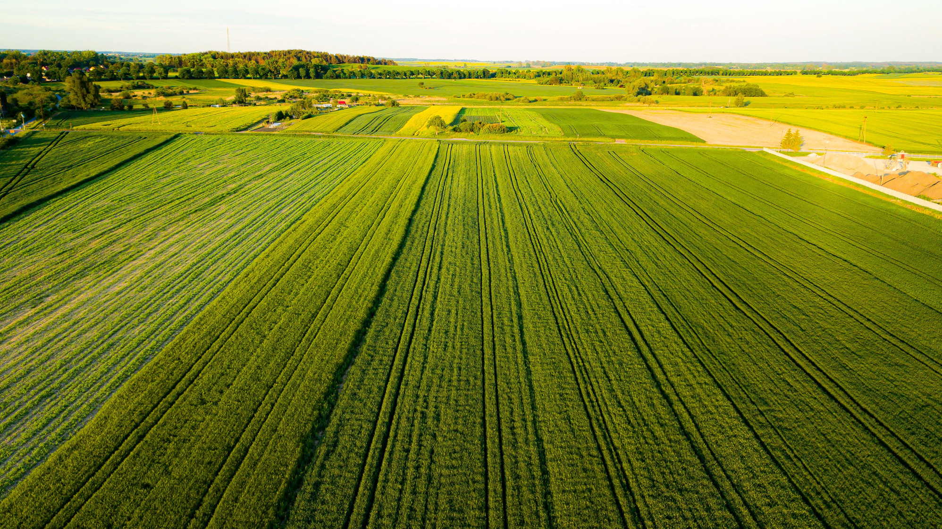
🌾 ESTAÇÃO AGROCLIMÁTICA PORTÁTIL
AUTOR: RAFAEL FLORENTINO
CURSO: RESIDÊNCIA TECNOLÓGICA EM SISTEMAS EMBARCADOS
LOCAL: BRASÍLIA-DF
NEXT SLIDE

Slide 3
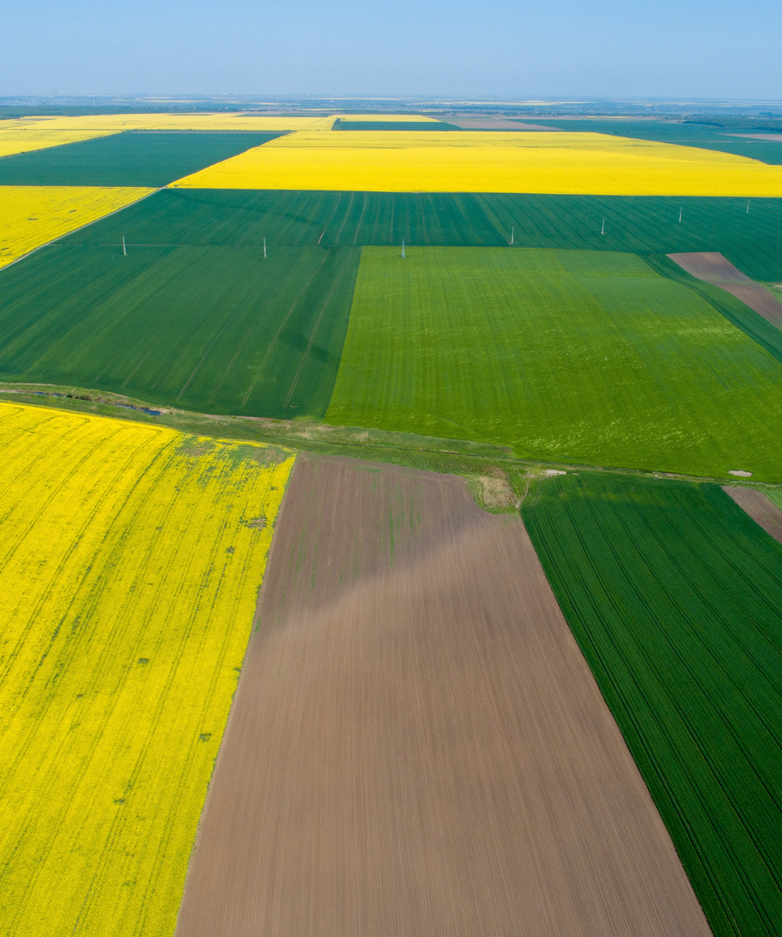
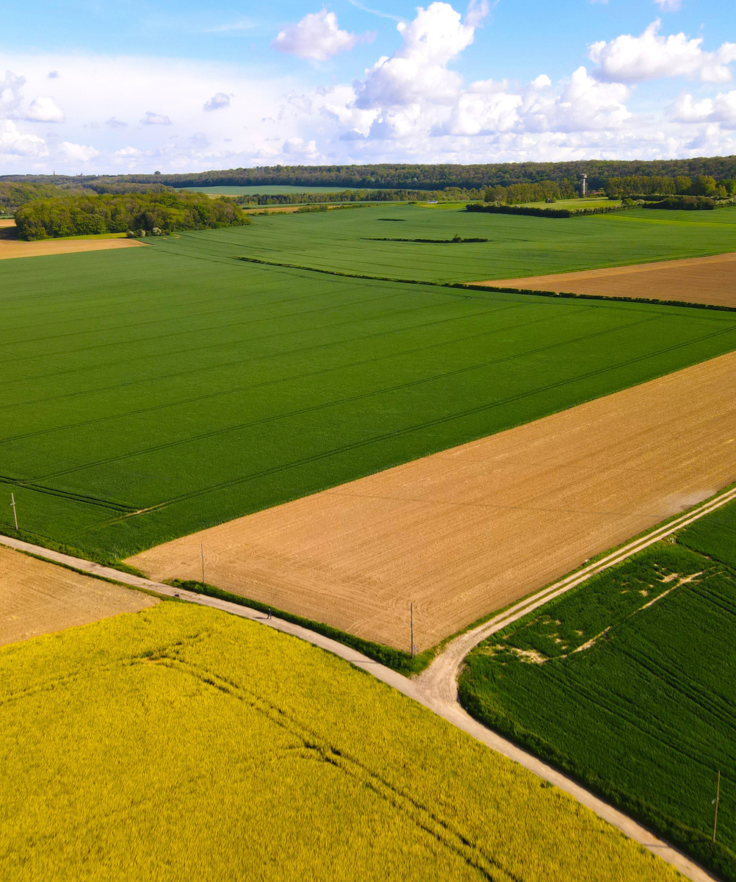
🌾 ESTAÇÃO AGROCLIMÁTICA PORTÁTIL
PROBLEMA
Dificuldade dos pequenos produtores em obter dados climáticos locais.
Atrapalha a tomada de decisões
Impactos: compromete o planejamento agrícola, principalmente em relação ao plantio, irrigação e colheita
NEXT SLIDE

Slide 4
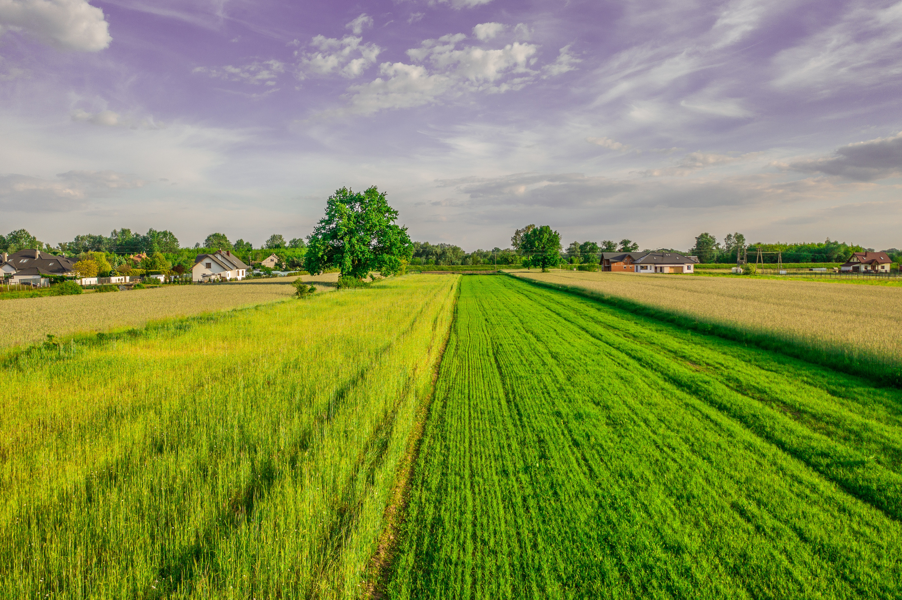
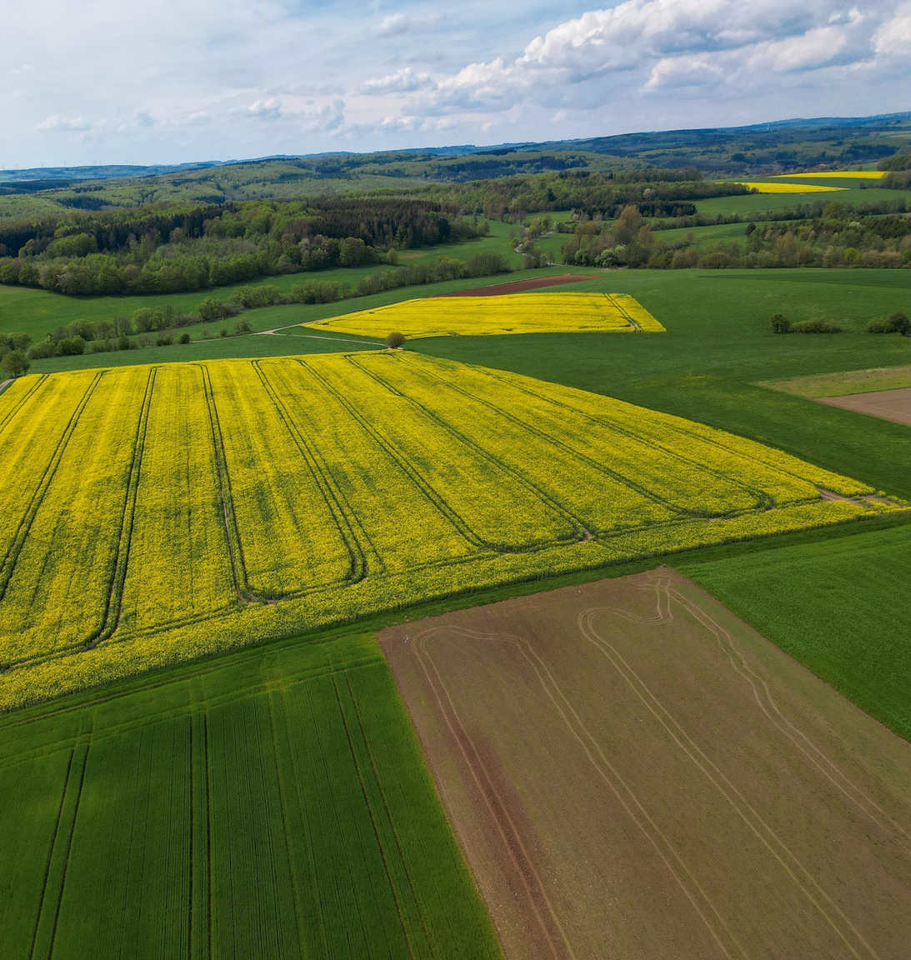
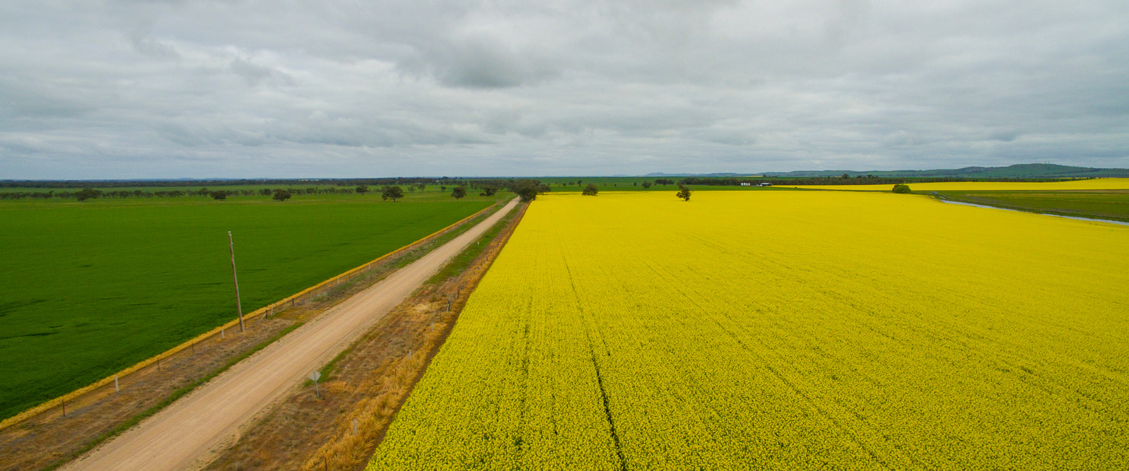
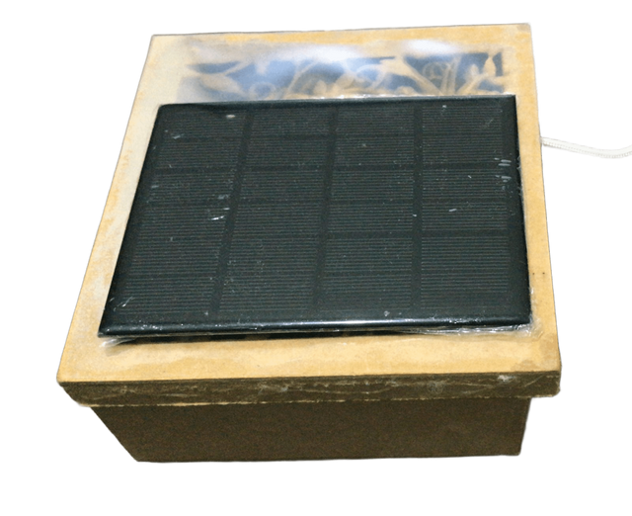



🌾 ESTAÇÃO AGROCLIMÁTICA PORTÁTIL
OBJETIVO DA SOLUÇÃO
Mini-estação portátil, inteligente e de baixo custo.
Monitorar clima em tempo real + armazenar + enviar para nuvem.
NEXT SLIDE

Slide 5
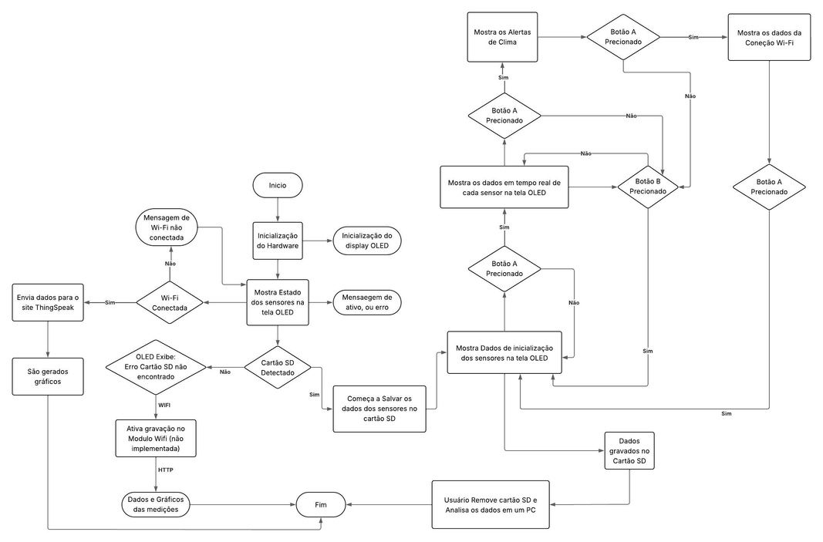
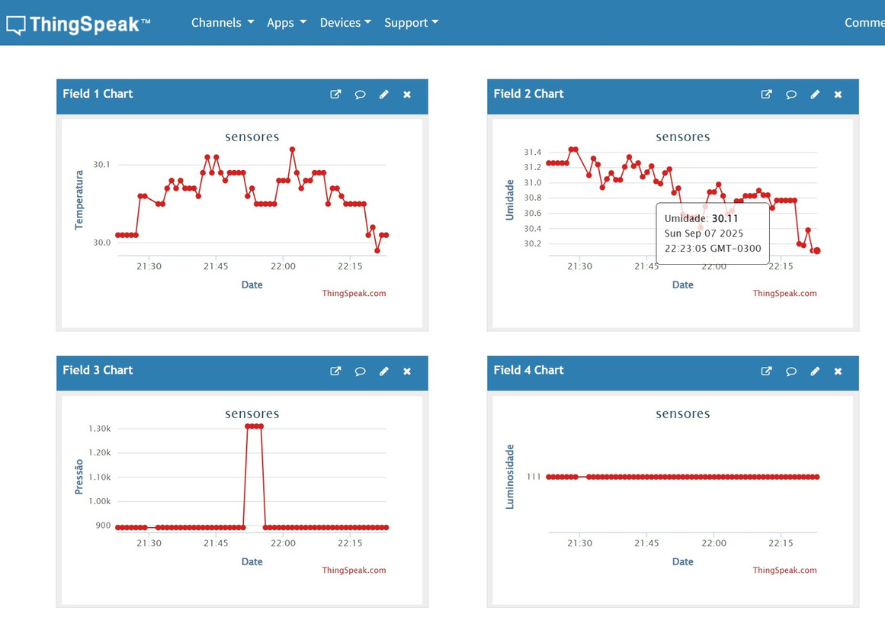
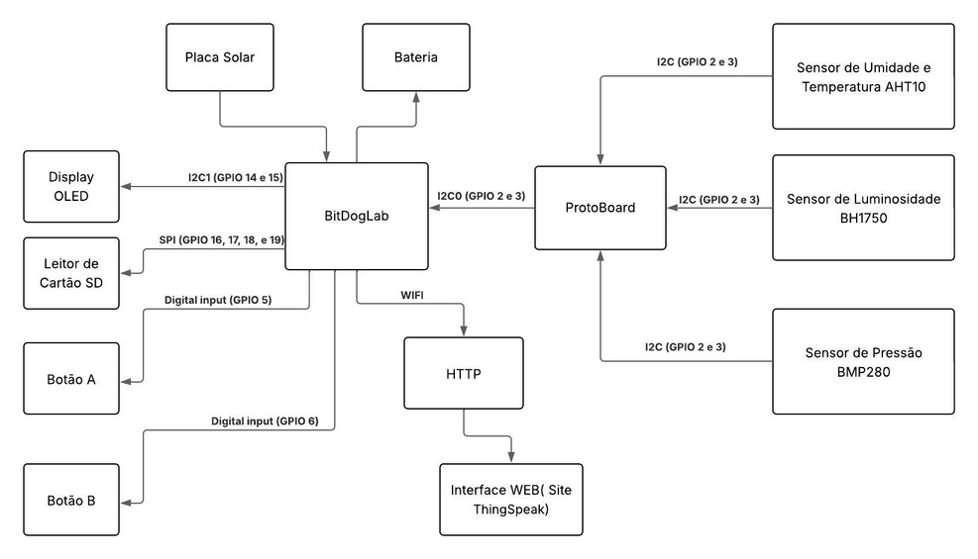
Fluxograma
🌾 ESTAÇÃO AGROCLIMÁTICA PORTÁTIL
ARQUITETURA DO SISTEMA
Diagrama de blocos funcionais.
Site ThingSpeak

Slide 6
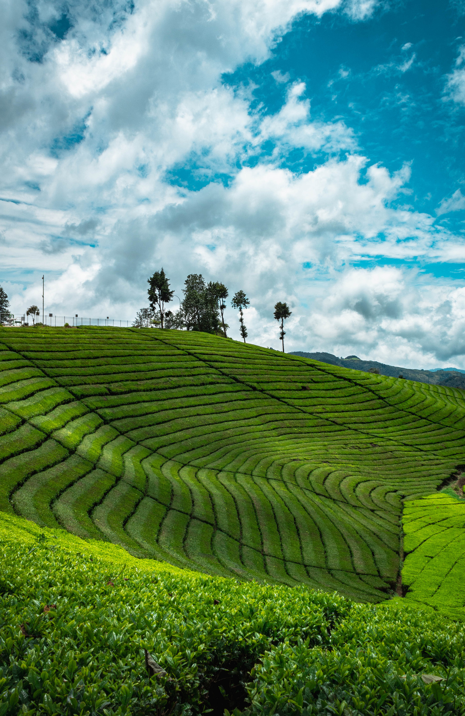
🌾 ESTAÇÃO AGROCLIMÁTICA PORTÁTIL
REQUISITOS FUNCIONAIS (RF)
RF01 - Coletar os Dados de Temperatura.
RF02 - Coletar os Dados de Pressão.
RF03 - Coletar os Dados de Umidade.
RF04 - Coletar os Dados de Luminosidade.
RF05 - Exibir dados dos sensores, e da rede Wi-Fi em uma tela OLED.
RF06 - Armazenar os dados coletados no Cartão SD em intervalos de tempo.
RF07 - Mostrar o status de armazenamento, se gravou ou não.
RF08 - Ao pressionar o botão A, a tela deve avançar para tela seguinte. Ao pressionar o botão B, a tela deve voltar sempre para a Tela 1 (status).
RF09 - Exibir mensagens de alerta na tela OLED quando condições críticas forem detectadas (ex.: risco de geada, fungos, calor excessivo, tendência de chuva).
RF10 - Enviar os dados por Wi-Fi para o site ThingSpeak.
RF11 - Recarregar a bateria com energia do painel solar através da BitDogLAb.
RF12 - Definir o intervalo de leitura dos sensores e o modo de gravação dos dados no cartão SD.
NEXT SLIDE

Slide 7
🌾 ESTAÇÃO AGROCLIMÁTICA PORTÁTIL
REQUISITOS NÃO FUNCIONAIS (RNF)
RNF01- Interface amigável para o usuário na tela OLED.
RNF02 - Sensores de alta precisão com tempo de resposta rápido.
RNF03 - Fixação segura dos componentes.
RNF04 - Baixo consumo de energia.
RNF05 - O código deve ser modular.
RNF06 - O sistema deve operar continuamente.
RNF07 - O software deve ser implementado usando FreeRTOS, multitarefa.
RNF08 - Clareza dos alertas exibidos.
RNF09 - Sustentabilidade energética.
NEXT SLIDE

Slide 8
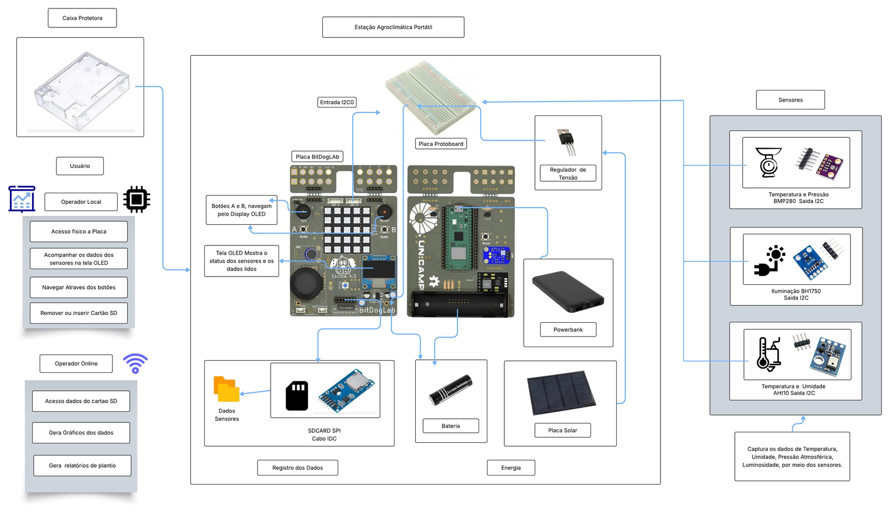
MATERIAIS UTILIZADOS
Caixa de plástico ou madeira
Placa BitDogLab com Raspberry Pi Pico W
Placa Protoboard
Sensor de Temperatura e Pressão BMP280
Sensor de Umidade e Temperatura AHT10
Sensor de Luminosidade BH1750
Placa para SD Card SPI
Cabos customizados XH I2C
Cabos jumper macho/fêmea (4 unidades)
Cabos jumper macho/fêmea (12 unidades)
Bateria de lítio 3,7V recarregável, Power Bank
Mini Painel solar 6V - 320 mA
Regulador de tensão LM7805 (5V / 1A)
Botão A
Botão B
🌾 ESTAÇÃO AGROCLIMÁTICA PORTÁTIL
NEXT SLIDE

Slide 9

🌾 ESTAÇÃO AGROCLIMÁTICA PORTÁTIL
FLUXO DE FUNCIONAMENTO
Fluxograma Simplificado
inicializa → coleta sensores → exibe OLED → Navega entre as várias telas → Grava no cartão de memória (SD) → envia Wi-Fi → ThingSpeak→ Gera Gráficos → Usuário Analisa os Dados.
NEXT SLIDE

Slide 10
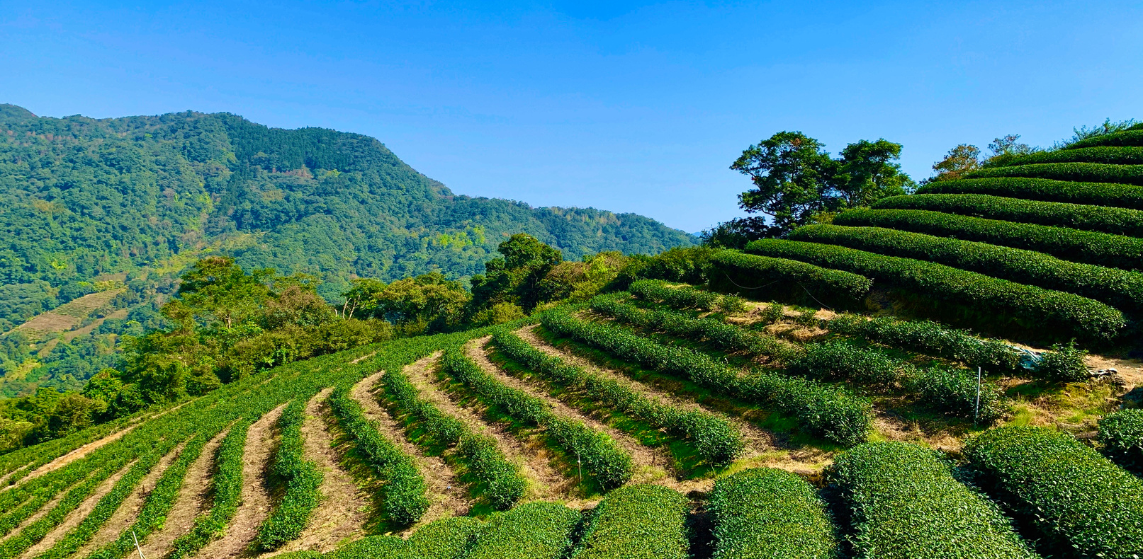
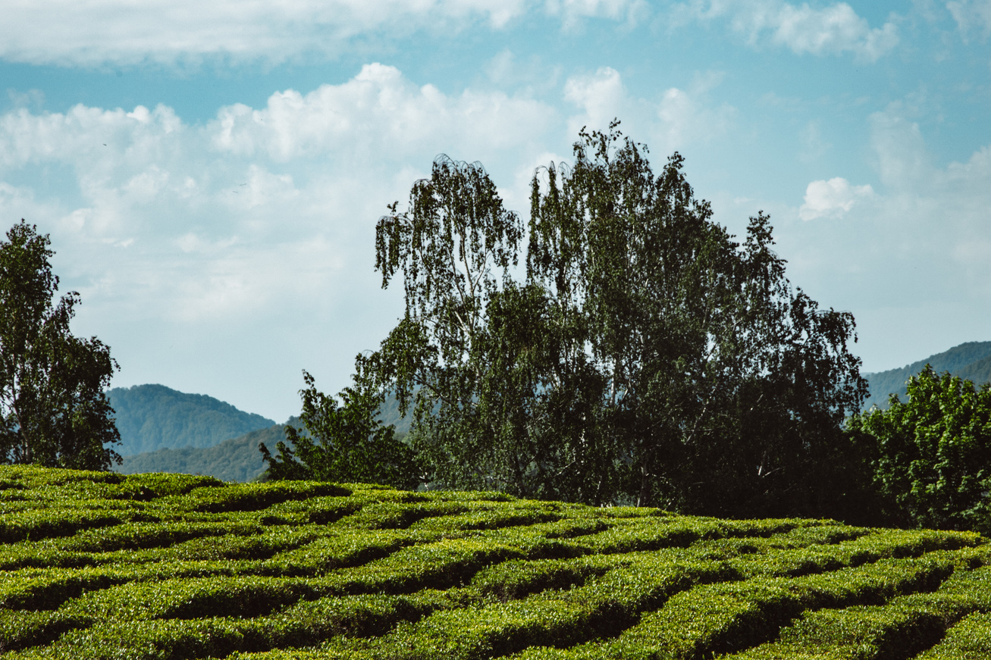
🌾 ESTAÇÃO AGROCLIMÁTICA PORTÁTIL
DESAFIOS E MELHORIAS
CONCLUSÃO
Desafios: integração I2C/SPI, espaço físico, escrita no SD, conectar placa solar, enviar dados para o site ThinkSpeak.
Melhorias: PCB dedicada, gabinete melhor, Wi-Fi, otimização energia, mais sensores.
Benefícios: decisões agrícolas mais inteligentes, portabilidade, autonomia energética, baixo custo.
Futuro: expansão IoT, mais sensores.

Slide 11
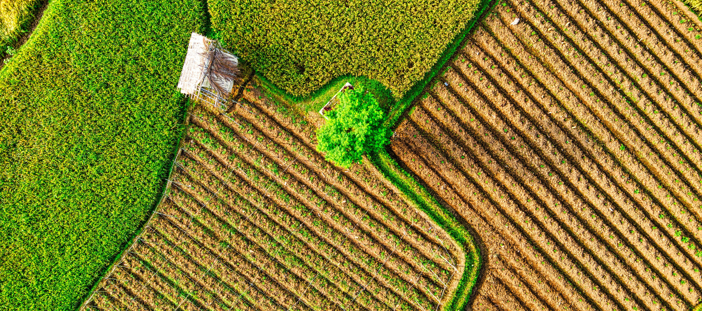
🌾 ESTAÇÃO AGROCLIMÁTICA PORTÁTIL
THANK YOU
NEXT SLIDE

